Slide 1
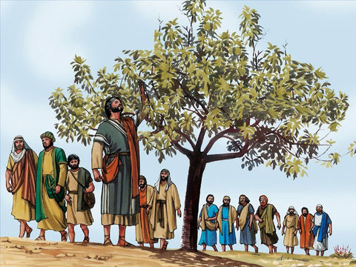
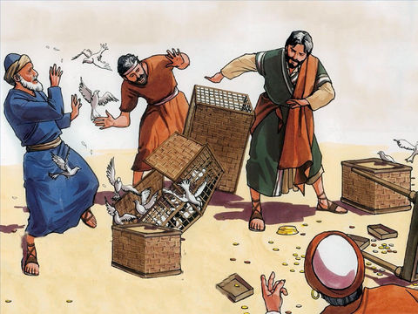
枯干无花果树的启示 可11:12-26

Slide 2
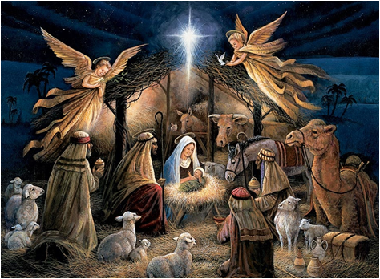
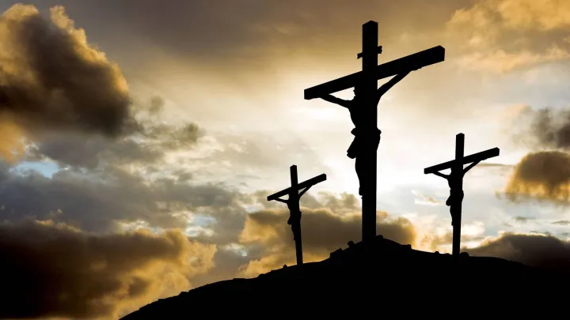

Slide 3
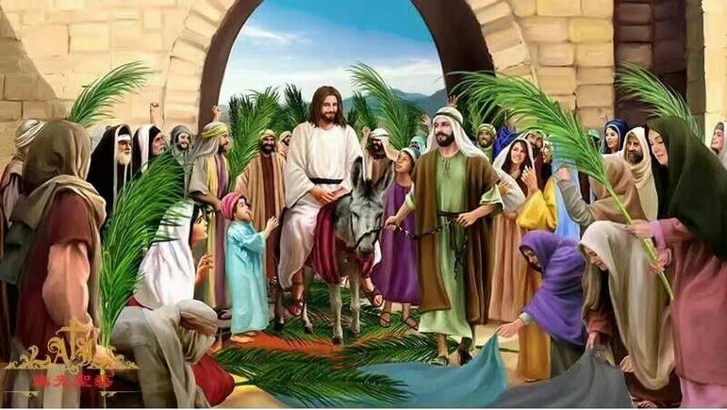
可11章显明： 主耶稣是一位无所不知的主 主耶稣是荣耀的君王 主耶稣是一位圣洁、公义和审判的主

Slide 4
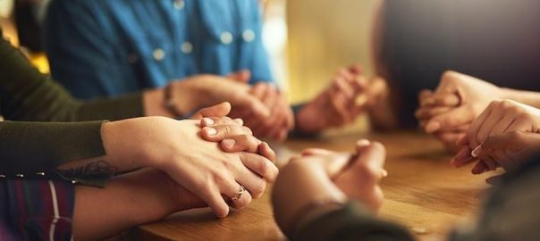
祈祷/Prayer

Slide 5
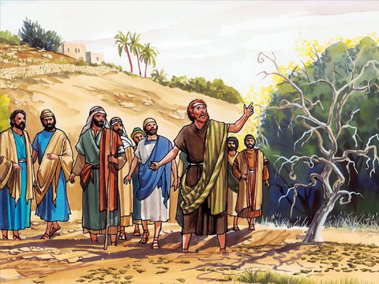
一、主耶稣为什么要咒诅这棵花果树？
14 耶稣就对树说：“从今以后，永没有人吃你的果子。”

Slide 6
1当时，耶稣被圣灵引到旷野，受魔鬼的试探。 2他禁食四十昼夜，后来就饿了。 3那试探人的进前来对他说，你若是神的儿子，可以吩咐这些石头变成食物。 4耶稣却回答说，经上记着说，人活着，不是单靠食物，乃是靠神口里所出的一切话。 太 4：1-4

Slide 7
47说话之间，那十二个门徒里的犹大来了，并有许多人，带着刀棒，从祭司长和民间的长老那里，与他同来……下手拿住耶稣。 51有跟随耶稣的一个人，伸手拔出刀来，将大祭司的仆人砍了一刀，削掉了他一个耳朵。 52耶稣对他说，收刀入鞘吧。凡动刀的，必死在刀下。 53你想我不能求我父，现在为我差遣十二营多天使来吗？ 太 26：47-53

Slide 8
11……天色已晚，就和十二个门徒出城往伯大尼去了。12第二天，他们从伯大尼出来。耶稣饿了。 可11：11-12

Slide 9
16也不许人拿着器具从殿里经过。 17便教训他们说，经上不是记着说，我的殿必称为万国祷告的殿吗？你们倒使它成为贼窝了。 可11：15-17
二、主耶稣为何发怒，赶出圣殿里的商贩们？
15他们来到耶路撒冷，耶稣进入圣殿，赶出殿里作买卖的人，推倒兑换银钱之人的桌子，和卖鸽子之人的凳子。

Slide 10
A、耶稣是一位心里柔和、满有怜悯的主 B、这些商贩是为了献祭人的方便

Slide 11
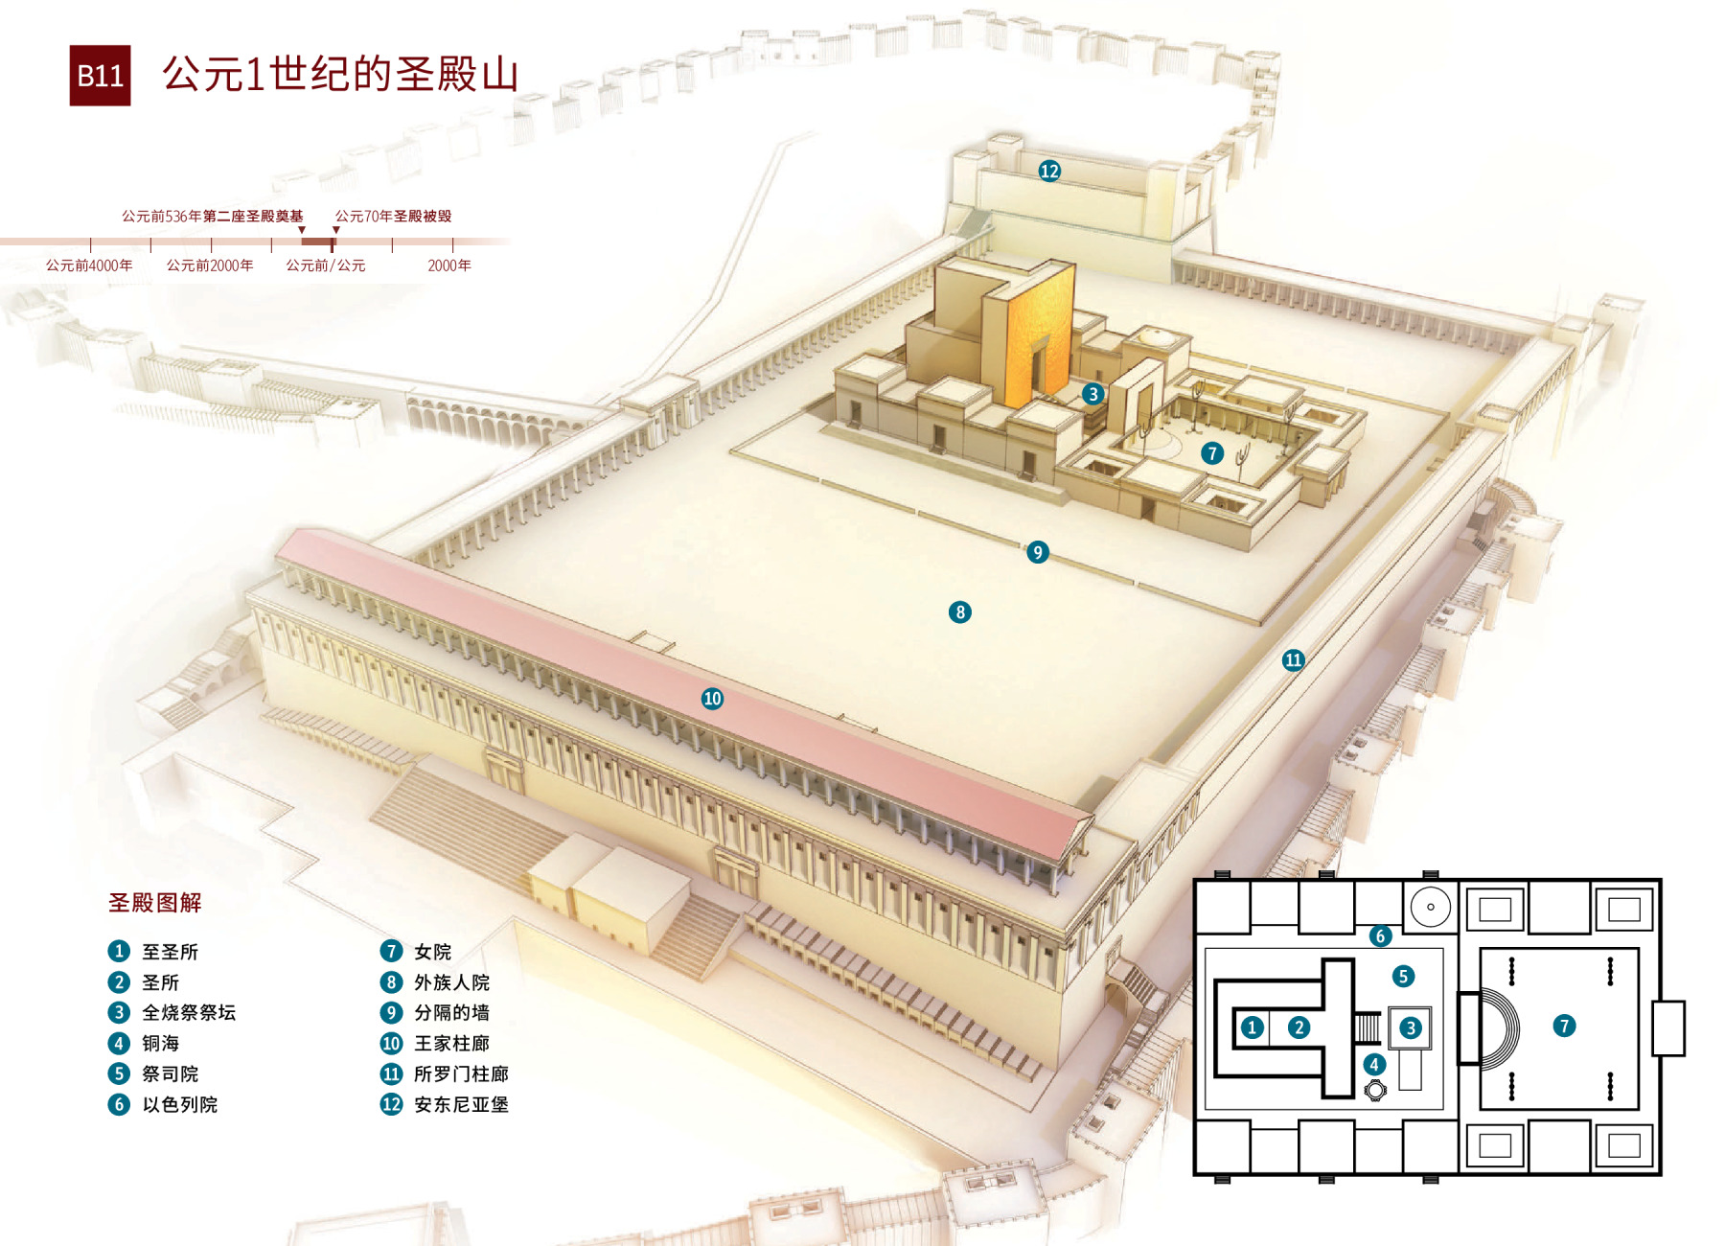
2、

Slide 12
逾越节、五旬节、住棚节
耶路撒冷

Slide 13
犹太
加帕多家（土耳其），本都（西土耳其北），亚西亚（土耳其西岸），弗吕家和旁非利亚（土耳其的南部）
北
埃及和古利奈的利比亚
帕提亚人（阿富汗），玛代人（库德族），以拦人（波斯/伊朗），和米所波大米（伊拉克）
西
东
南
阿拉伯人

Slide 14
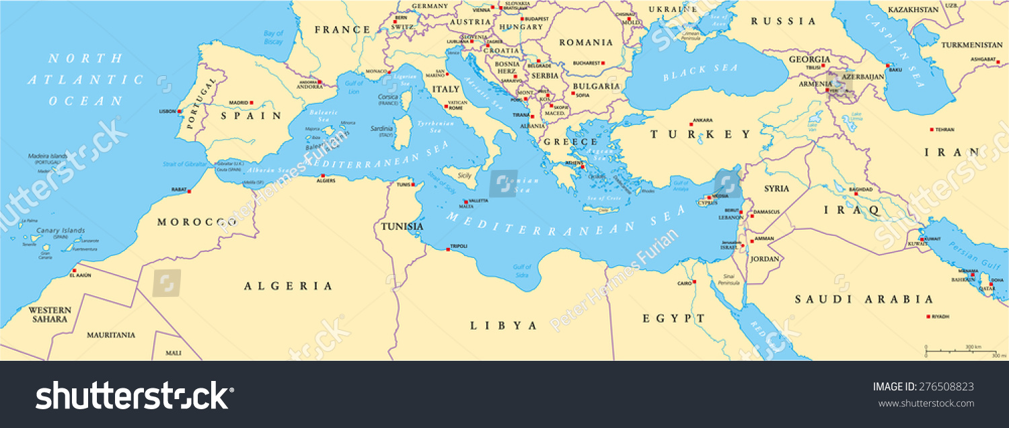

Slide 15
三、耶稣发怒的因由？ 何9：10 主说，我遇见以色列如葡萄在旷野，我看见你们的列祖如无花果树上春季初熟的果子。 赛27:6 将来雅各要扎根，以色列要发芽开花。他们的果实，必充满世界。 赛5:7 他指望的是公平，谁知倒有暴虐。指望的是公义，谁知倒有冤声。

Slide 16
2、

Slide 17
四、耶稣咒诅无花果树和洁净圣殿对今天基督徒的提醒

Slide 18
祈祷/Prayer

